Slide 1
보드GO팀 결과보고서
제어로봇공학과
1201028 우상진
1301050 우성훈
1401058 최회정

Slide 2
INDEX
1. 전동보드 수행계획
2. 전동보드 진행상황
3. 시연영상

Slide 3

1. 전동보드 수행계획
1. 압력센서 2개를 앞뒤에 장착해서 두센서의 압력값의 차를 이용해서 속도조절.
2. 자이로센서를 몸에 부착해서 몸의 균형이 뒤로 쏠렸을경우 감속.
압력센서

Slide 4
1. 전동보드 수행계획
전동보드 전원
ON
압력센서값 측정
양/음 의 값
NO
자이로센서값 수신
YES
모터 가속
NO
몸의 기울기 측정
안정/불안정
NO
몸의 기울기 측정
안정/불안정
YES
YES
압력센서값 수신
모터 가속
모터 감속
압력센서값 측정
양/음 의 값
NO
NO
압력센서값 = 0
지속
YES
YES
모터 가속
모터 감속후 정지

Slide 5
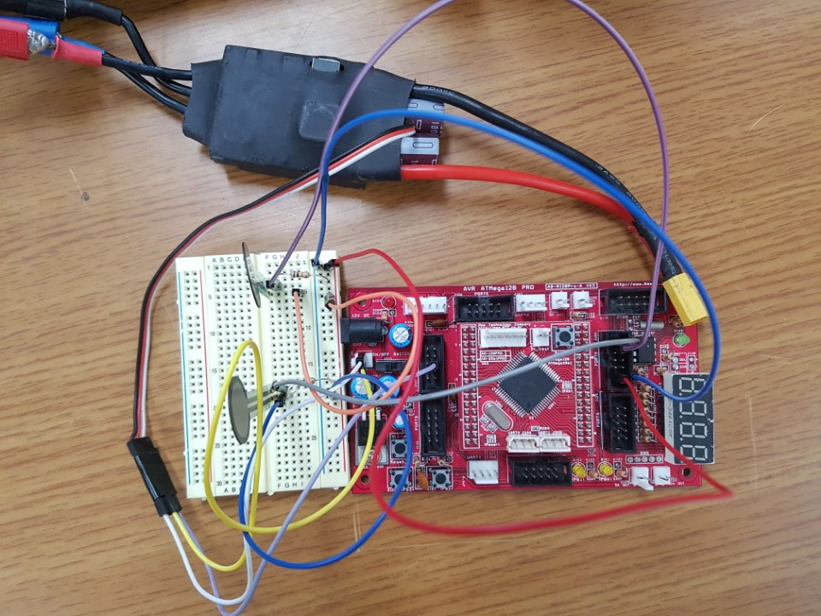
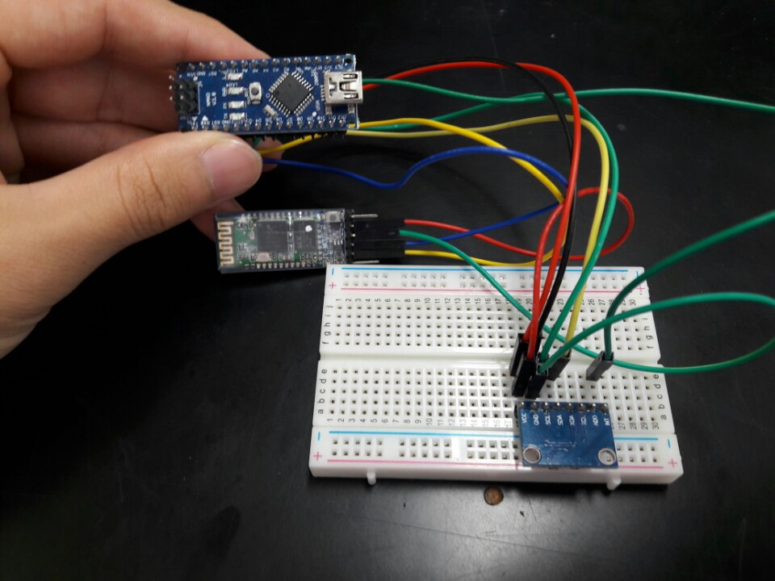
2. 전동보드 진행상황
1. 압력센서부분
2. 자이로센서부분

Slide 6
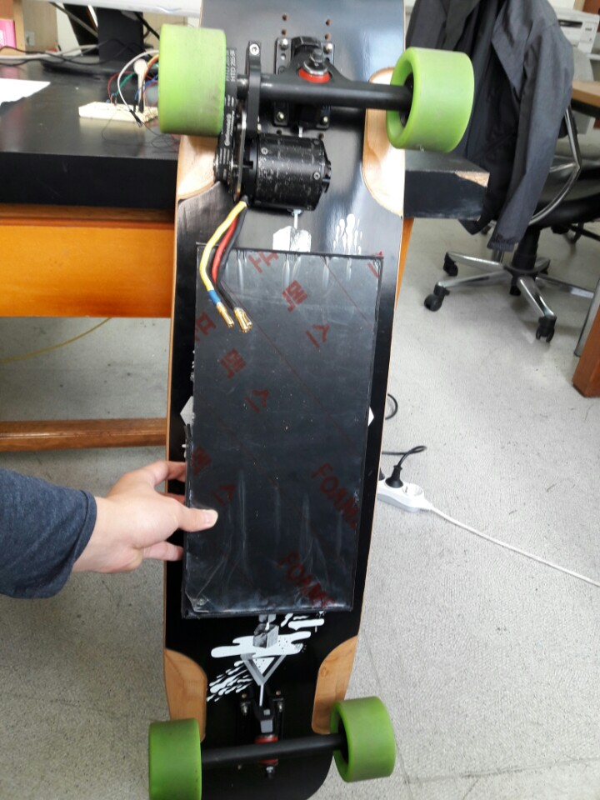
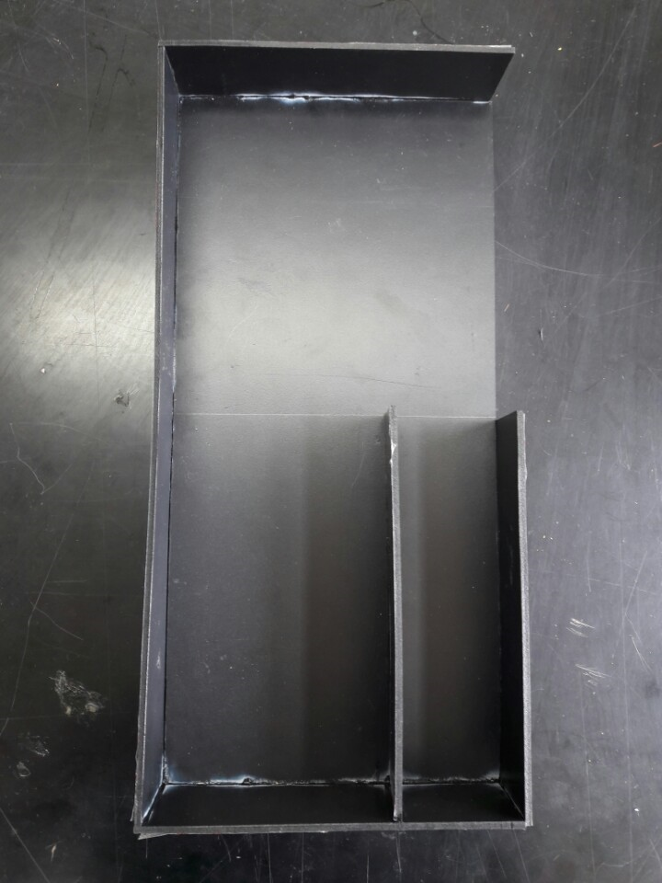
2. 전동보드 진행상황
포맥스 3t사용
가로15cm x 세로32cm

Slide 7
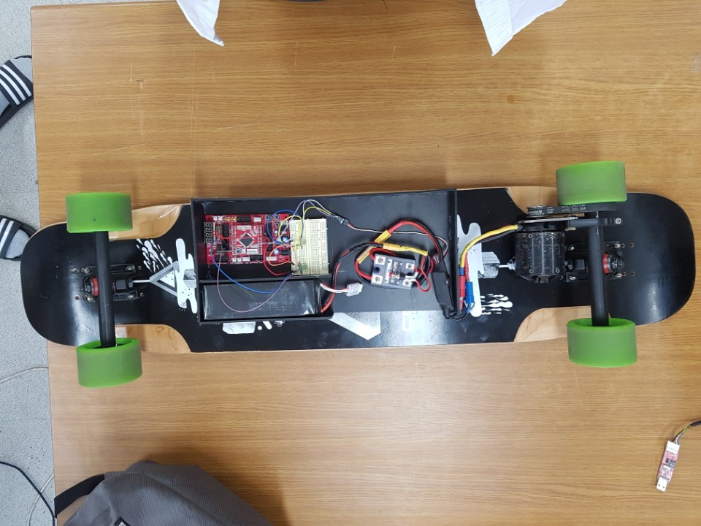
2. 전동보드 진행상황
내부배치예정도

Slide 8
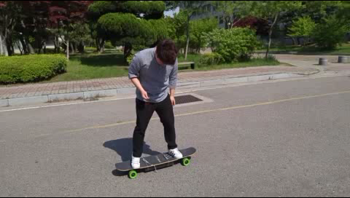
3.시연영상
1.평지주행

Slide 9
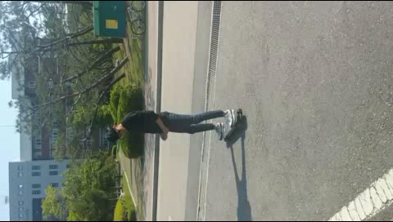
3.시연영상
2.경사로주행

